Slide 1
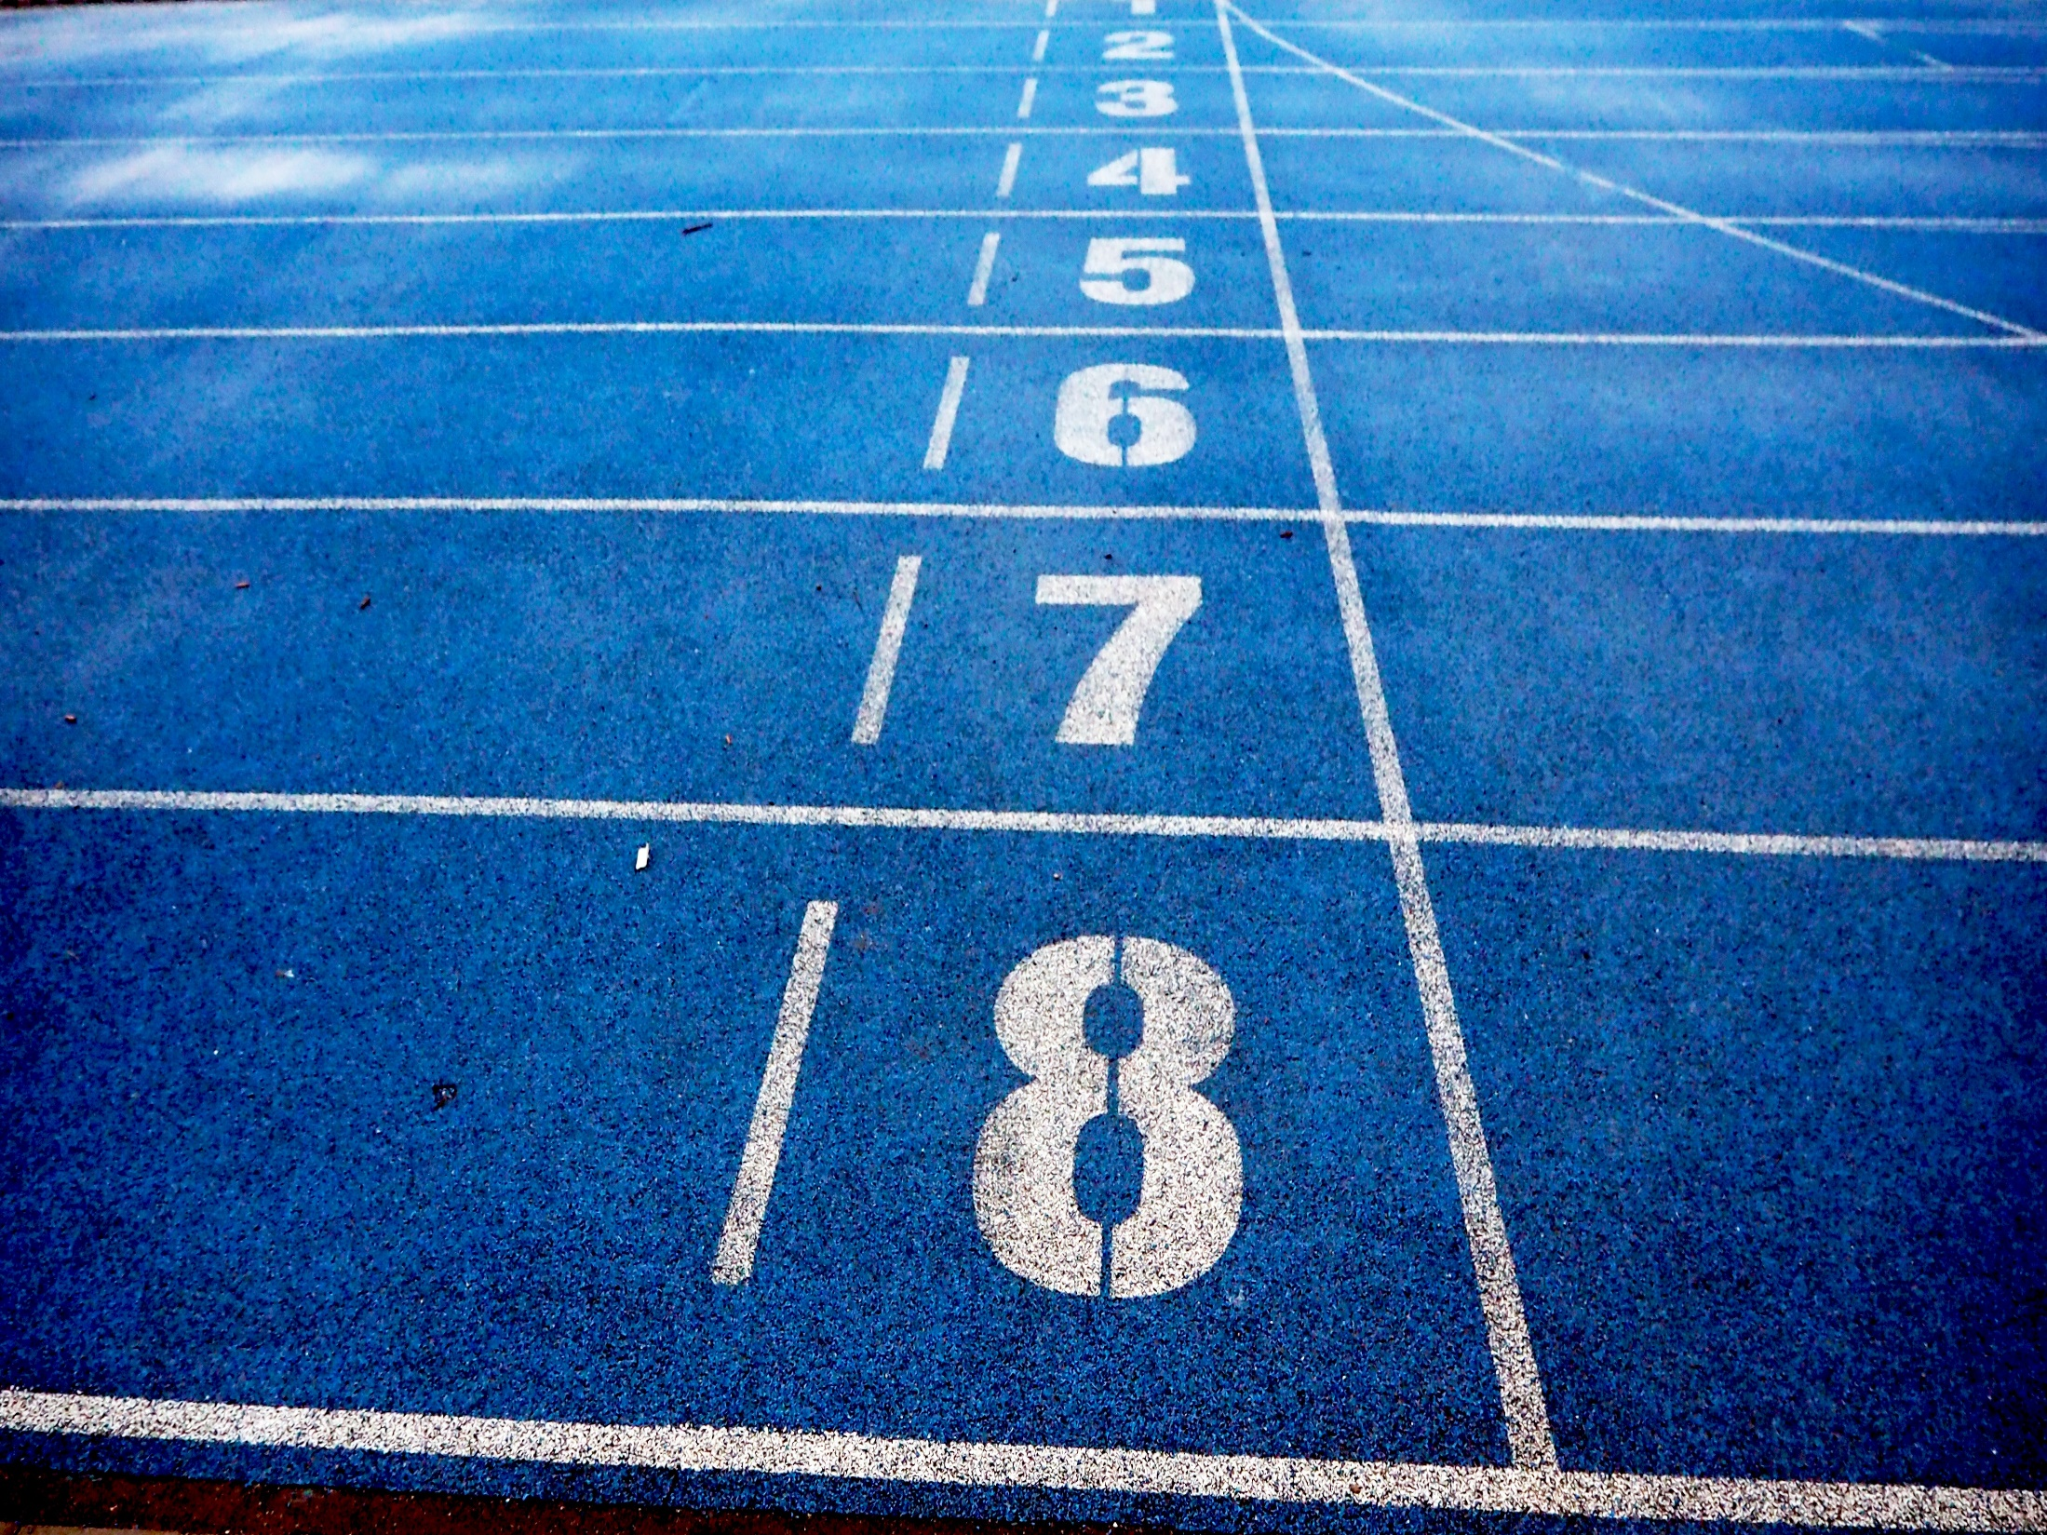
STAGIONE 2022
Atletica Don Bosco Universale

Slide 2
Gare 2022
CDS Cross Ronco Scrivia
Meeting Boissano/Celle/Savona/La Spezia
Meeting Herculis (Francia)
CDS Società su pista Ragazzi/e
CDS Società su pista Cadetti/e
Campionati Italiani su Pista Allievi/e (Milano)
Rappresentativa Nazionale Cadette (Parma)
Rappresentativa Nazionale Cadette (Caorle)
Campionati Regionali Ragazzi/e - Cadetti/e - Allievi/e

Slide 3
CROSS REGIONALI - Ronco Scrivia - Febbraio
Categoria Ragazze:
2° posto Meniconi Veronica
3°posto Meniconi Rebecca
Categoria Cadetti:
5° posto Duregato Diego

Slide 4
CDS RAGAZZI/E - Genova - 30 Aprile
Storico primo posto regionale della squadra Ragazzi!
Ecco i podi dei nostri ragazzi:
3° posto di Davide Schenone nei 60m (8”45)
3° posto di Vittorio Brancaccio nel lancio del peso (mt. 9,15) e 4° posto di Guglielmo Torrielli (mt. 8,58)
3° posto della staffetta 4x100 con Lorenzo Guccione, Gabriele Grandicelli, Elia Pedemonte e Davide Schenone.
4° posto di Gabriele Grandicelli nel lancio del Vortex (mt. 39,86)

Slide 5
CDS RAGAZZI/E - Genova - 30 Aprile
Secondo posto regionale della squadra ragazze! Arriviamo solo secondi nonostante:
4 vittorie, 2 secondi posti e 3 terzi posti individuali su 9 gare totali
Tantissimi podi e piazzamenti di prestigio hanno caratterizzato la giornata di Sabato 30 aprile, a Genova.
da citare la doppietta di Sophie Barbieri nel lancio del peso con mt. 9,76 e nel salto in lungo con mt. 4,45.
1° posto di Veronica Meniconi nei 1000m (3:22.02) e secondo posto nel salto in lungo (mt. 4,43)
1° posto di Emma Tersigni nei 60hs (11”02)
2° posto della staffetta 4x100 con Margherita Lagorio, Miriel Bellebuono, Isabel Vaccino e Elisa Previato

Slide 6
Gare allievi/e
Campionati Regionali di Società Allievi/e (Boissano 7/8 maggio):
2° posto di Mario Bersanetti nei 200m (23”26)
titolo regionale nel salto in lungo e personale stagionale di Andrea Malatesta (mt. 5,64)
Campionati Regionali Individuali Allievi/e (Boissano 21/22 maggio):
Mario Bersanetti si qualifica in batteria dei 100 mt in 11”22
Nella finale si classifica al 2° posto con il personale stagionale in 11”14 che è anche record sociale Allievi
Da segnalare il quarto posto di Andrea Malatesta nel salto in lungo
Nelle gare di contorno dei 1000m categoria Ragazze vince la nostra Meniconi Veronica con il tempo di 3:17.24

Slide 7
Gare assoluti e allievi
Campionati Regionali Individuali (Genova 28 maggio)
Ottimo 5° posto nel salto in lungo con la misura di mt. 5,55 di Andrea Malatesta
Buon 7° posto per Riccardo Mangini con 11”70 nei 100m

Slide 8
CDS Cadetti/e (Genova 6 Giugno)
Strabiliante 1°posto negli 80m con 10”81 della nostra velocista Adele Carosio e un buon 4° posto con 11”72 Giulia Frixione
1° posto della staffetta 4x100 Cadette con Alice Novellino, Giulia Frixione, Rebecca Somaschini e Adele Carosio (55”15)
Doppietta negli 80m con il 1° posto di Cristiano Idone in 10”00 e 2° posto di Athol Bruzzone in 10”28
1° posto di Leonardo Grillotti nei 100hs in 17”36
2° posto della staffetta 4x100 Cadetti

Slide 9
CDS Provinciali Ragazze/i (Genova 29 maggio)
1° posto di Sophie Barbieri nei 60m (8”89)
1° posto di Veronica Meniconi nei 600m (1:49.30)
Doppietta nei 60 hs: 1° posto di Gea Zaquini in 10”70 e 2° posto di Emma Tersigni in 10”76
1° posto della staffetta 4x100 con Gea Zaquini, Elisa Previato, Emma Tersigni e Sophie Barbieri (57”90)
Podio tutto Universale nell’alto con Margherita Lagorio, Ginevra Ferrando e Emma Tersigni
Da sottolineare con la squadra Ragazze abbiamo vinto tutte le gare in programma
3° posto per Jacopo Pasqua nei 60hs (10”54) e buon 4° posto per Carosio Giacomo Carosio (10”84)
4° posto per la staffetta 4x100 Ragazzi in 1’00.50

Slide 10
CDS Regionale Cadetti/e (Genova 5 Giugno)
1°posto negli 80m con 10”68 della nostra velocista Adele Carosio, che stacca il biglietto per partecipare con la rappresentativa Ligure al Trofeo Nazionale a Parma il 19 Giugno
4° posto della staffetta 4x100 Cadette con Alice Novellino, Giulia Frixione Giulia, Rebecca Somaschini e Adele Carosio (54”14)
5° posto di Athlol Bruzzone in 10”25 sugli 80m
3° posto di Leonardo Grilllotti nei 300hs in 48”46
2° posto di Lorenzo Schiavone nel salto triplo (mt. 11,08) e convocazione nel lungo con la rappresentativa Ligure al Trofeo Nazionale a Parma il 19 Giugno
2° posto di Joel Napoleon nel getto del peso (mt. 10,24)
2° posto della staffetta 4x100 Cadetti con Athol Bruzzone, Leonardo Grillotti, Alessio Loi e Lorenzo Schiavone (49”28)

Slide 11
Campionato provinciale di Prove Multiple (Cogoleto 16 Giugno)
1° Emma Tersigni (60hs 11"04; Alto 1.25; Vortex 21.79; 600 1'57‘’25)
3° squadra classificata con Emma Tersigni e Giorgia Bortolotti
Campionato regionale Staffette (Genova 12 Giugno)
1° classificati categoria Ragazze nella classifica combinata 3x800 + 4x100

Slide 12
Trofeo Coni Ragazzi/e (Imperia 26 giugno)
2° posto di Gea Zaquini nel Tetrathlon C con 2456 punti (60hs 10”28’ / 600mt 1:57.33 / lungo mt. 3,92 / peso mt.6,98)
3° posto per la classifica a squadra delle Ragazze composta da Gea Zaquini, Elisa Previato, Giorgia Bortolotti, Emma Tersigni
3° posto per Jacopo Pasqua nel Tetrathlon C con 2211 punti (60hs 10”29’ / 600mt 1:55.91 / lungo mt. 4,67 / peso mt. 9,78)

Slide 13
Campionati Regionali Individuali Ragazze/i (La Spezia 01 Ottobre)
1° posto nei 60hs di Bacigalupi Tommaso in 10”54
2° posto 60 metri di Davide Schenone in 8”22
3° posto per Mattia Morale nel Vortex con mt. 36,48
1° posto per la staffetta 4x100 con Filippo Lastrego, Tommaso Bacigalupi, Elia Pedemonte e Davide Schenone in 55”75
4° posto nei 60hs di Elia Pedemonte in 10”81

Slide 14
Campionati Regionali Individuali Ragazze/i (La Spezia 01 Ottobre)
Doppietta nei 60 Hs ragazze: 1° posto di Emma Tersigni in 10”73 e 2° posto di Gea Zaquini in 10”74
Doppietta nei 1000 metri ragazze: 1° posto di Veronica Meniconi in 3:23.87 e 2° posto di Rebecca Meniconi in 3:24.33
1° posto di Sophie Barbieri nel lancio del peso (mt. 9,56)
2° posto di Sophie Barbieri nel salto in lungo (mt. 4,29)
3° posto di Emma Tersigni nei 60 metri (8”98)
1° posto della staffetta 4x100 con Isabel Vaccino, Gea Zaquini, Veronica e Rebecca Meniconi in 57”97

Slide 15
Organigramma Tecnici Atletica Universale don Bosco Universale
Direttore tecnico
Gianni Mazza
Allenatori Cas
Allenatori Allievi / Cadetti / Ragazzi
Sara Gigliotti –Silvia Pellepich – Alessandro Masi – Alessia Vezina – Francesca Rosa - Arianna Ferraro –Laura Careddu
Mirko Lucafò – Tiziana Parodi – Danilo Minervini - Mauro Rivabella – Sauro Ivani – Riccardo Mangini – Giorgio Schiavone – Ambra Priarone – Marco Curcio – Marco Barbieri – Stefano Bolognesi – Gianni Mazza – Giorgio Torrielli
Responsabile settore agonistico Giorgio Torrielli

Slide 16
Premiazione Atleti 2022
RISULTATI DELLA STAGIONE 2022 A LIVELLO REGIONALE
RISULTATI A LIVELLO NAZIONALE
RECORD SOCIALI

Slide 17
Attività sportiva 2022
Atleti che il prossimo anno passano alle società collegate:
Zetti Leonardo
Atleti che si sono distinti nell’arco dell’anno 2022:
Davide Schenone
Mattia Morali
Isabel Vaccino
Elisa Previato
Diego Duregato
Giorgia Bortolotti
Zacarias Jordan
Jacopo Pasqua
Elia Pedemonte
Filippo Lastrego
Margherita Lagorio

Slide 18
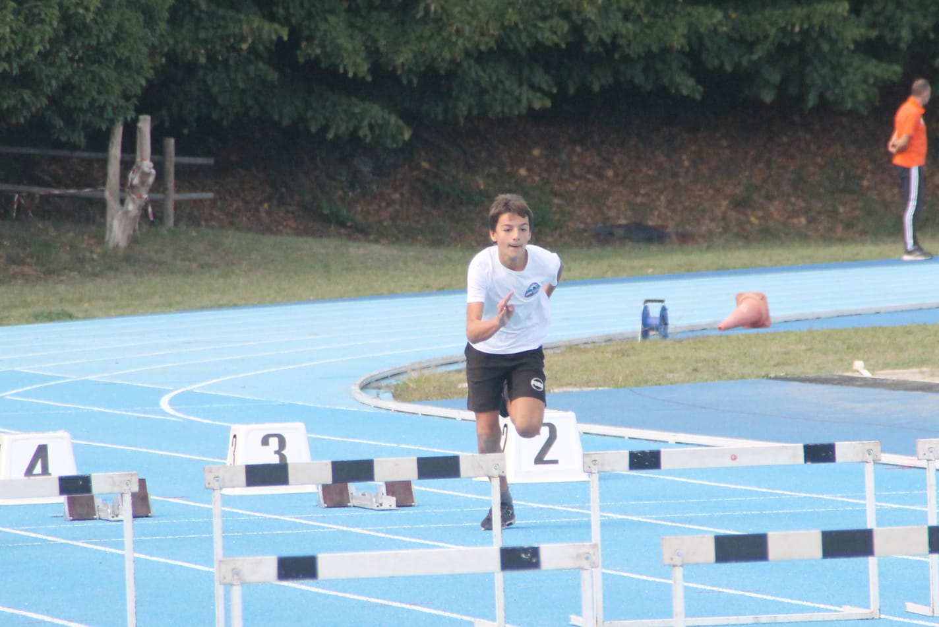
Tommaso Bacigalupi 60 HS 9"89

Slide 19
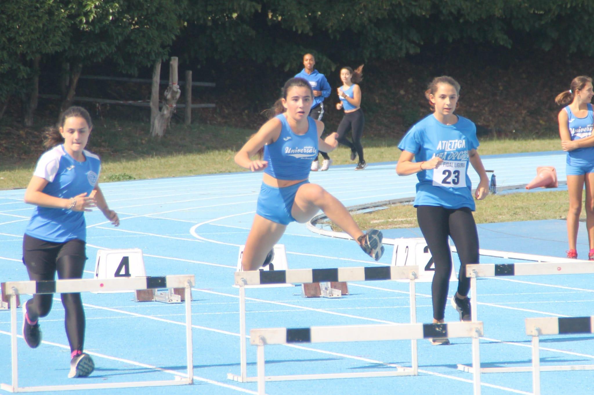
Gea Zaquini 60 HS 10”28 / Tetrathlon punti 2456

Slide 20
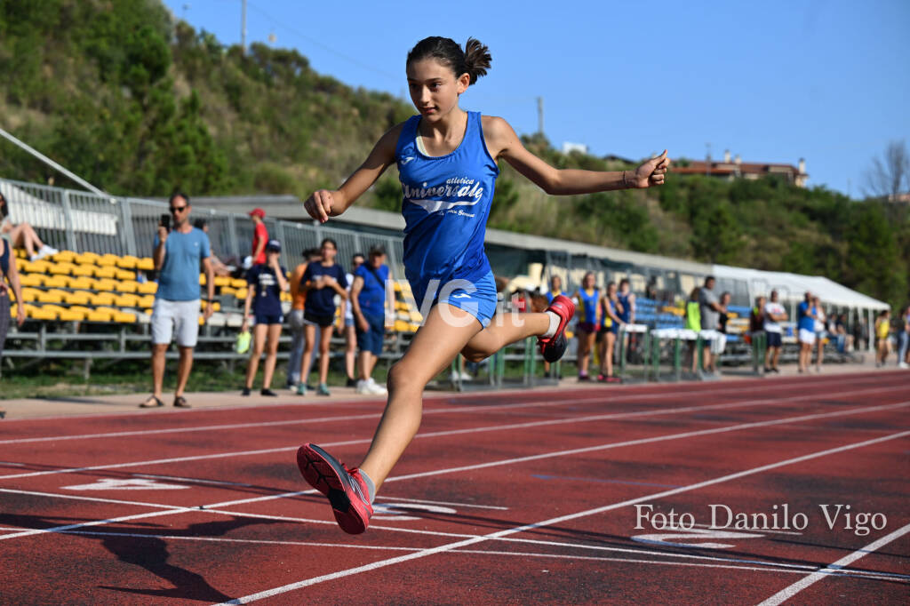
Emma Tersigni 60 HS 10”20’

Slide 21
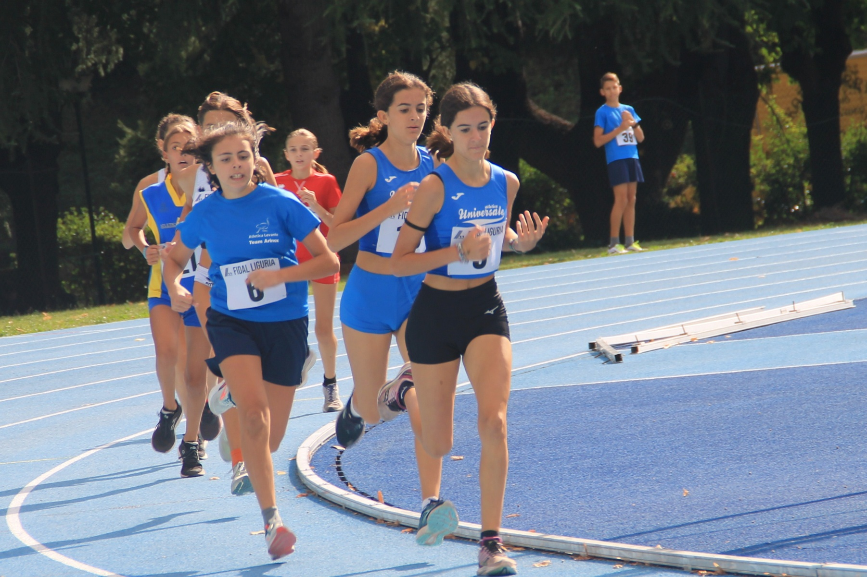
Rebecca Meniconi 1000 Metri in 3:21.63 600 Metri in 1:51.99

Slide 22
Veronica Meniconi 1000 Metri in 3:17.24 600 Metri in 1:49.30 / Salto in Lungo mt. 4,43 MPR Tetrathlon (60 9''11; LUNGO 4,20; peso (2) 7,26; 600 1'51''05)

Slide 23
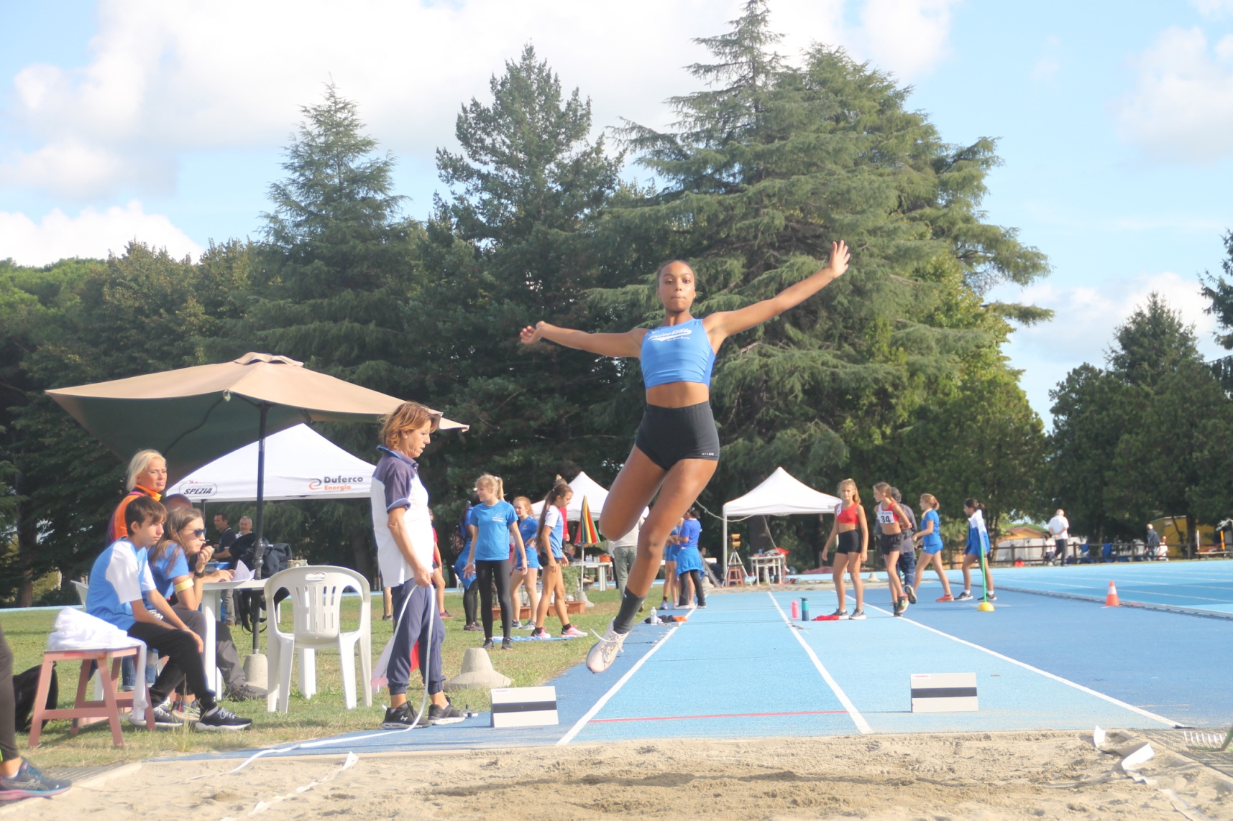
Barbieri Sophie 60 Metri in 8”86’ Salto in Lungo mt. 4,49 / Peso mt. 9,76

Slide 24
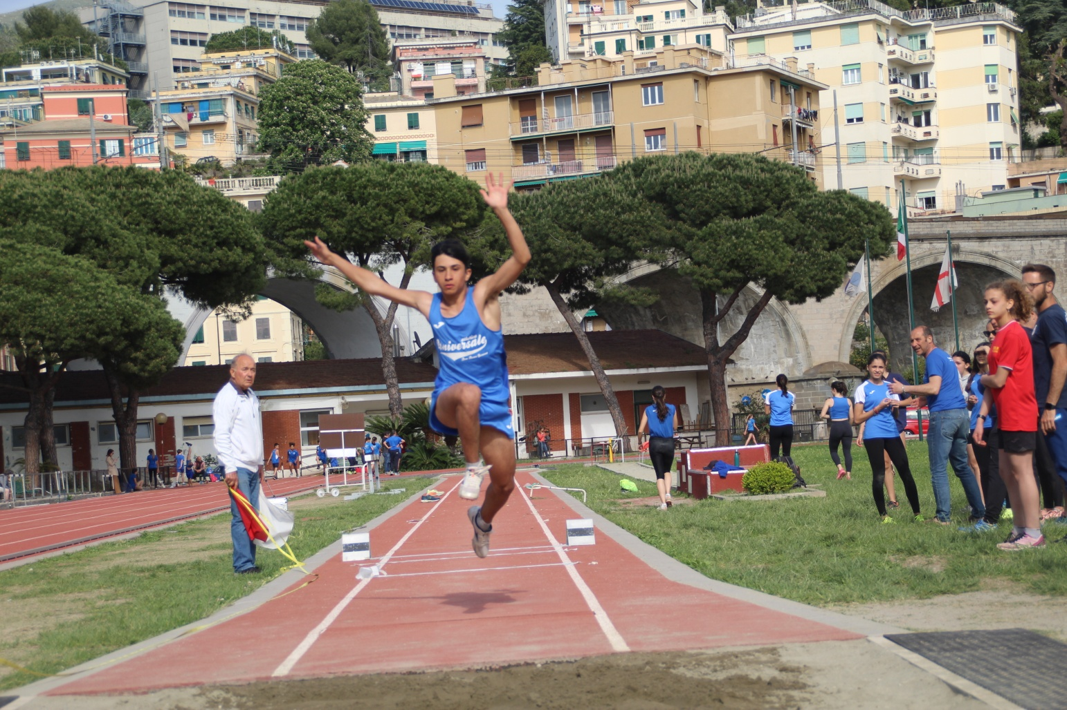
Lorenzo Schiavone Salto in Lungo mt. 5,78 / Salto Triplo mt. 11,08 Rappresentativa Nazionale Parma nel Salto in Lungo Campione Regionale Cadetti Prove Multiple (punti 2889)

Slide 25
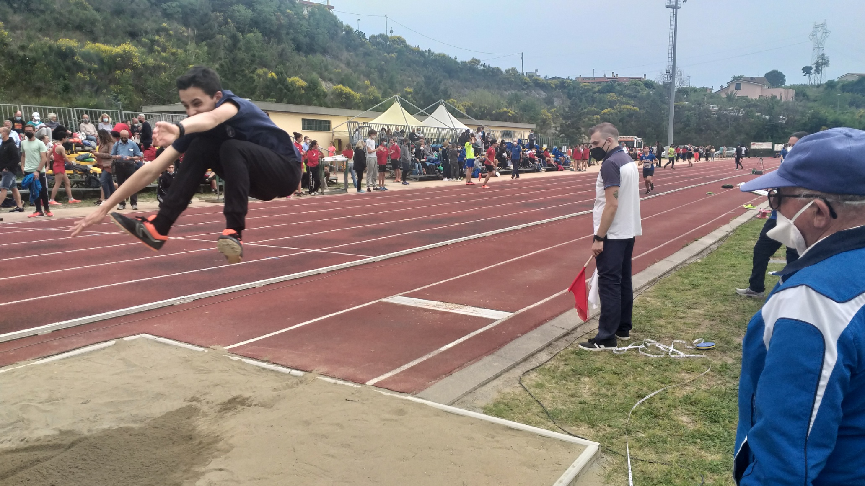
Andrea Malatesta Campione Ligure Allievi nel Salto in Lungo con mt. 5,64

Slide 26
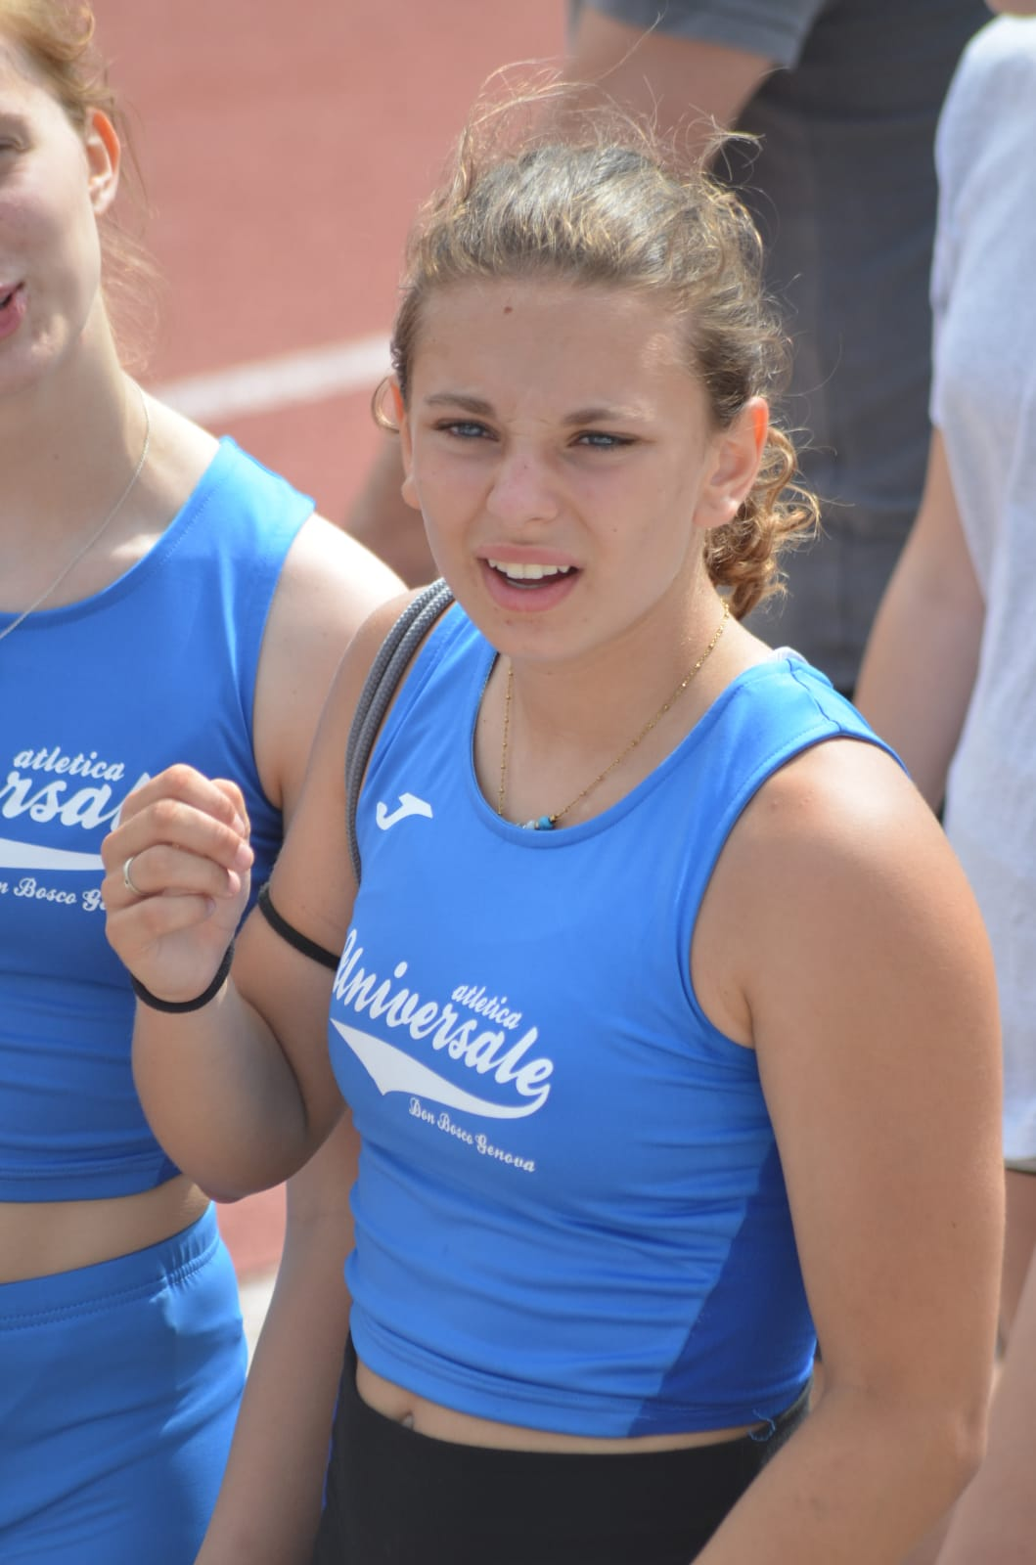
Adele Carosio 80 Metri 10”68
Campionessa Regionale Cadette 80 Metri
Rappresentativa Nazionale Parma negli 80 mt. e 4° posto nella staffetta 4 x 100 Rappresentativa Nazionale Caorle negli 80 mt. e nella staffetta 4 x 100

Slide 27
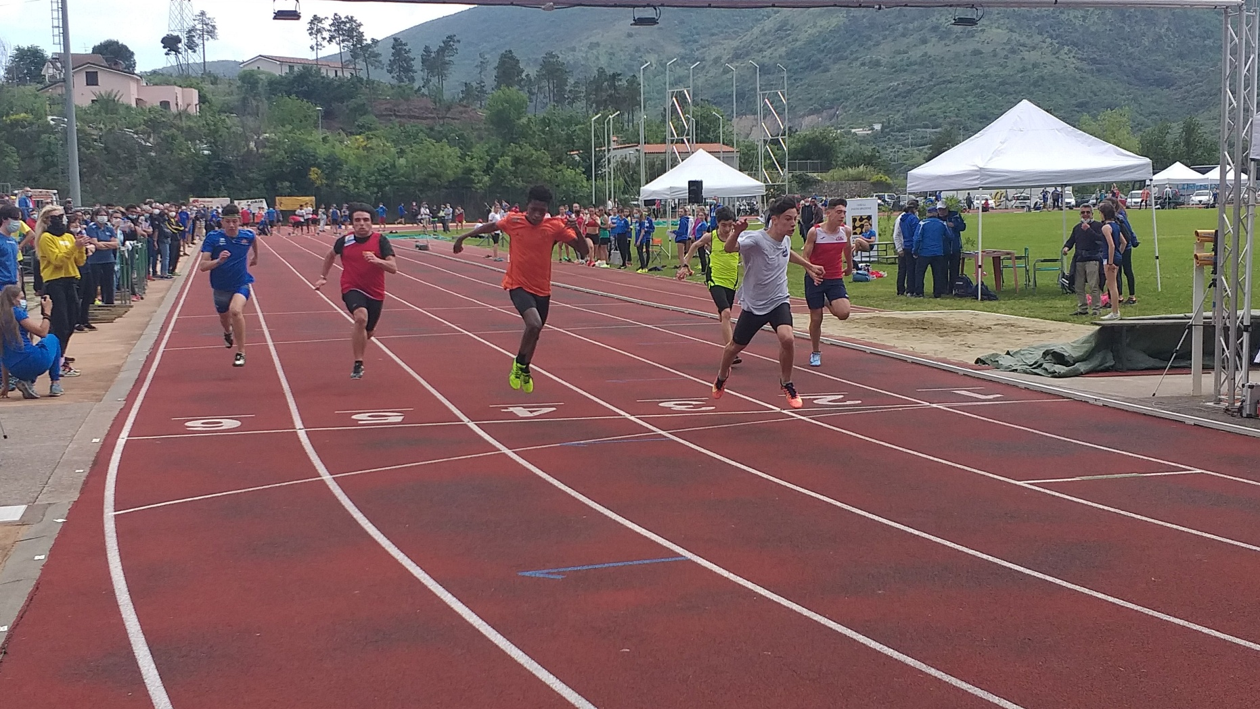
Bersanetti Mario Record sociale 100 Metri 11”14’ Rappresentativa Nazionale Brixia Meeting a Brunico nei 100 mt. e staffetta 4x100 Partecipazione ai Campionati Italiani Allievi a Milano il 15 Giugno 2021 Record Cadetti - 80 metri 9”27’ – 300 metri 36”90’

Slide 28
Gli esordienti
Partecipazione al circuito UISP
L’Atletica è leggera
Pierpaolo Patriarchi – 7 Gare
Giacomo Pietro Botta – 6 Gare
Tommaso Oldrati – 6 Gare
Lucas Minervini – 6 Gare

